Slide 1
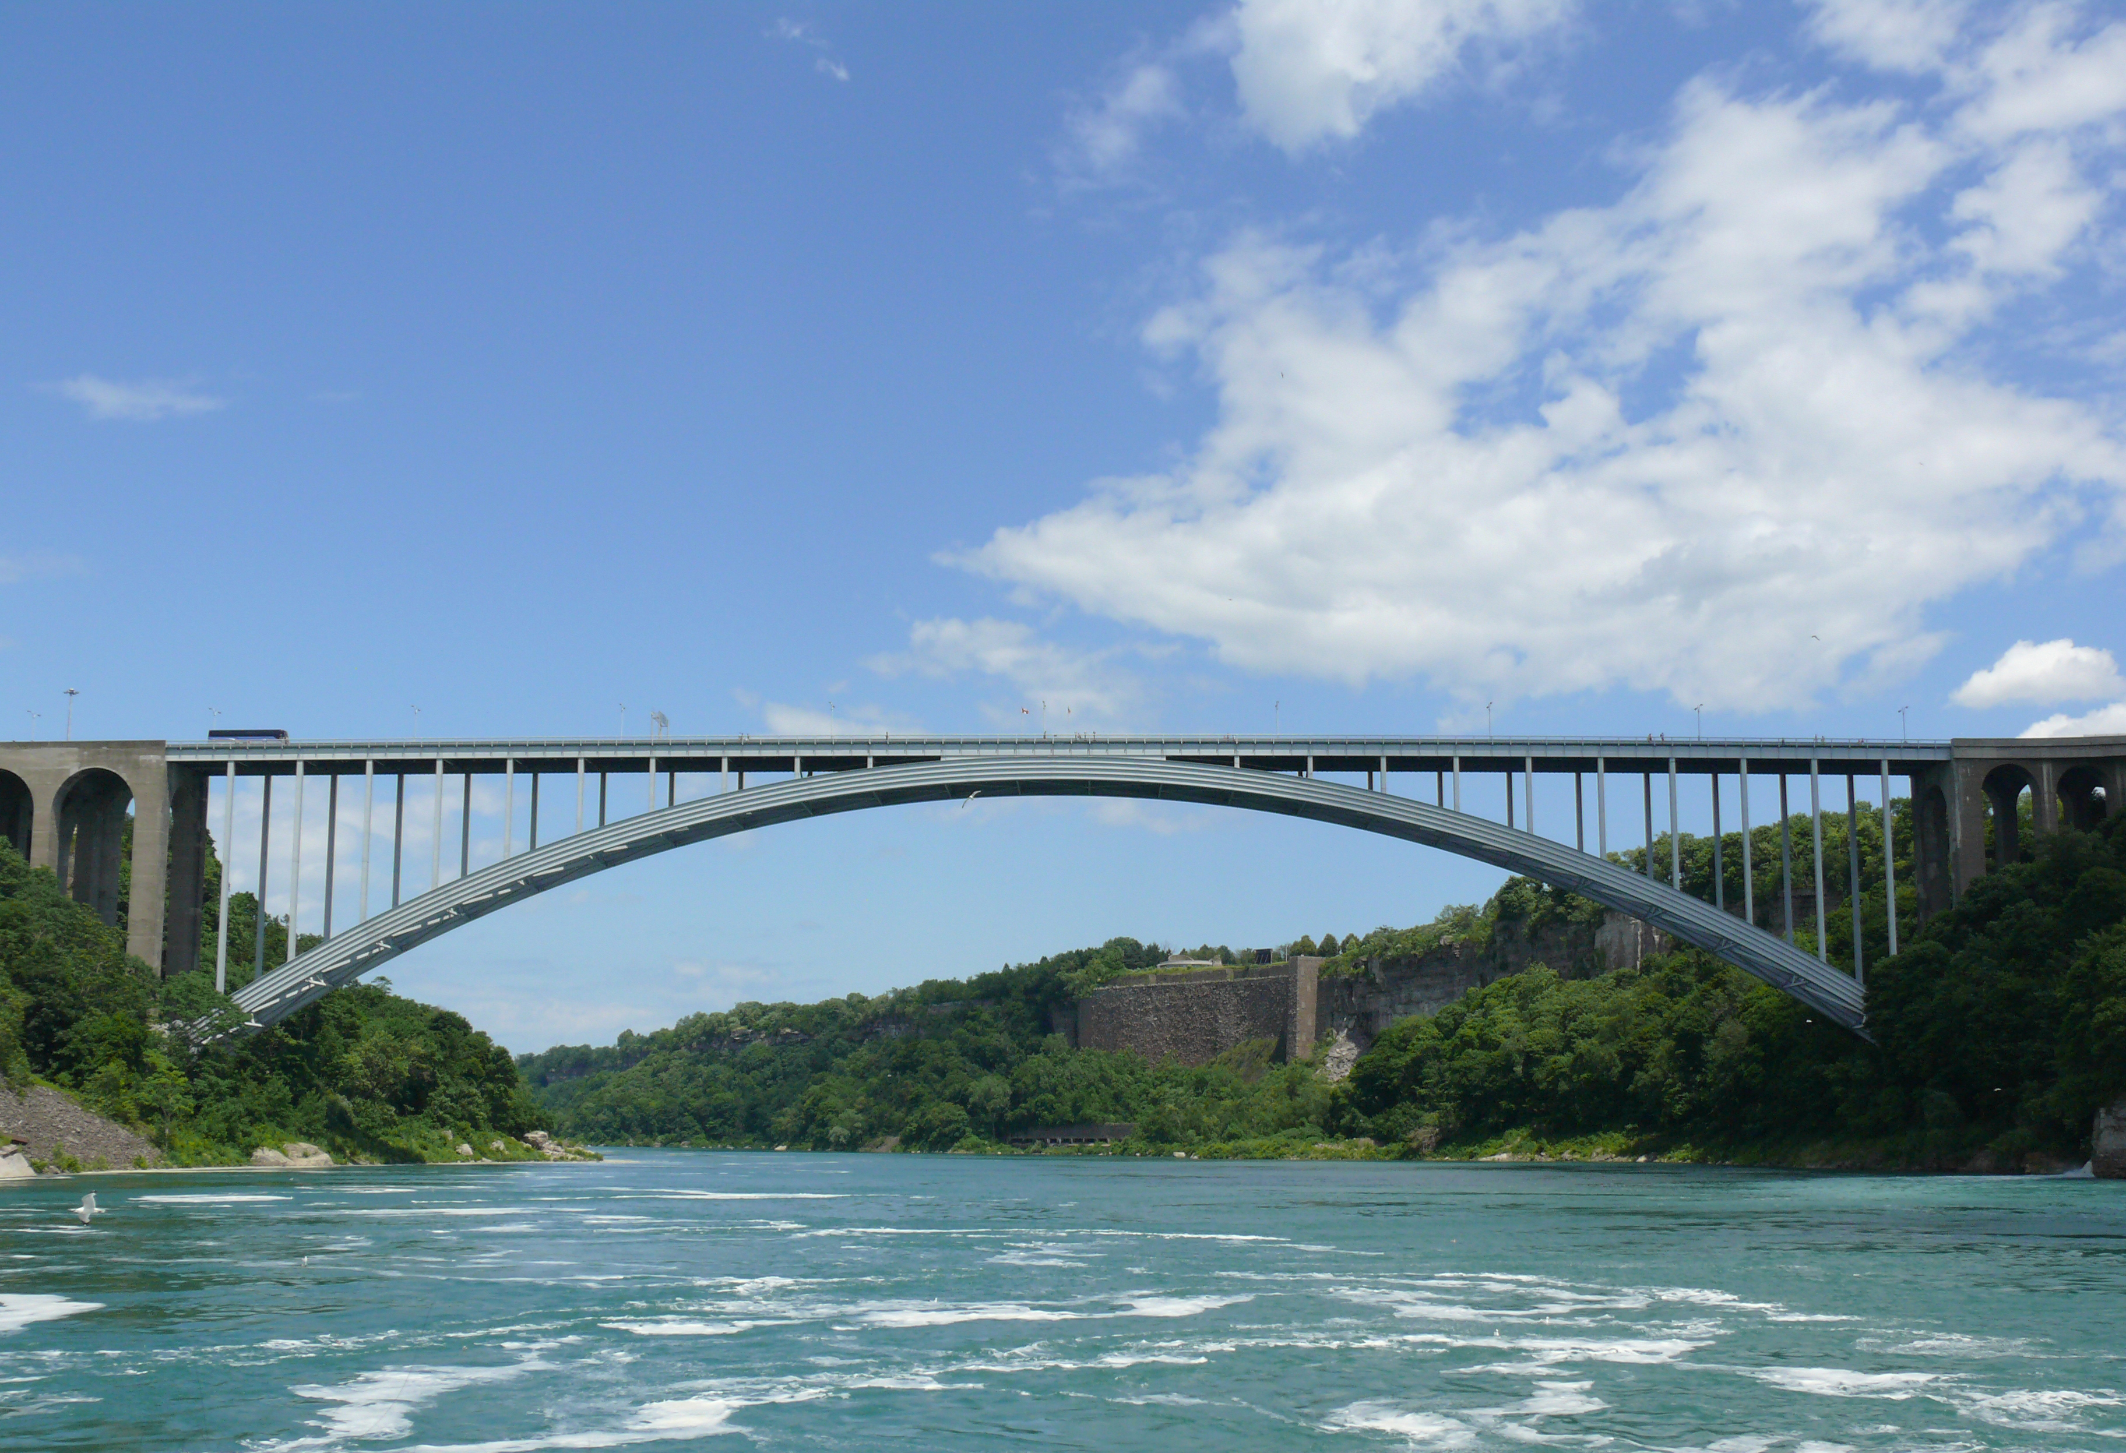
Déplacement, coupes et barres
Statique I
Earthquake Engineering and Structural Dynamics Laboratory
Prof. Katrin Beyer

Slide 2
Objectif du cours
A la fin de ce cours, vous saurez:
Ce qu’est le principe de superposition des effets statiques
Comment couper un solide et calculer les forces internes
Comment identifier les forces internes non-nulles à partir des déplacements empêchés
Quels sont les différents types d’éléments structuraux
Les bases du fonctionnement structural d’une barre

Slide 3
Contenu du cours
5 grands principes de la statique:
Principe de l’action/réaction
Principe du parallélogramme
Principe de l’équilibre & corps libre
Principe de la superposition
Principe de la coupe
✓
✓
✓
Cours 3:
Déplacements des structures
Principe de la superposition
Concept de coupe

Slide 4
Contenu du cours
Hypothèse sur les déplacements
Principe de la superposition
Coupes et forces internes
Concept de coupe
Calcul des forces internes par équilibre
Nature des forces internes
Association déplacement–force pour les 6 degrés de liberté
Barre
3 classes d’éléments structuraux
Définition d’une barre
Comparaison corde/câble/chaîne
Liaisons bilatérales et unilatérales

Slide 5
Déplacements d’une structure
Déformabilité naturelle de la matière
Déplacement rigide de la structure entière
renversement
glissement

Slide 6
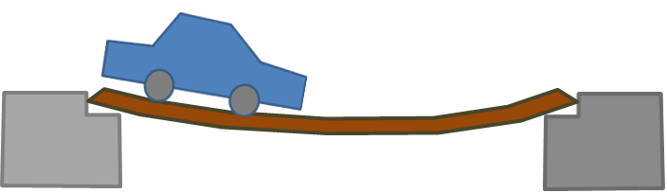

Déplacements d’une structure
Génie civil: Seulement les très petites déformations sont acceptables (sauf dans des cas exceptionnels)
La configuration d’un corps est l’ensemble des positions occupées par les points matériels le composant (appelé aussi la géométrie du corps)
Configuration initiale
Configuration déformée
Application des charges (poids propre inclus)

Slide 7
Hypothèses sur les déplacements
Les déplacements d‘une structure sont très petits.
La configuration déformée est ~ égale à la configuration initiale
On peut effectuer l‘analyse de la structure sur la base de la géométrie initiale connue.
On peut appliquer la théorie du premier ordre (équations linéaires)

Slide 8
Exemple: colonne encastrée
Calculer les réactions pour la configuration initiale (théorie 1er ordre) et pour la configuration déformée (théorie 2ème ordre)
Théorie 1er ordre:
Formuler l’équilibre pour la configuration initiale.
Théorie 2ème ordre:
Formuler l’équilibre pour la configuration déformée.
N
F
H

Slide 9
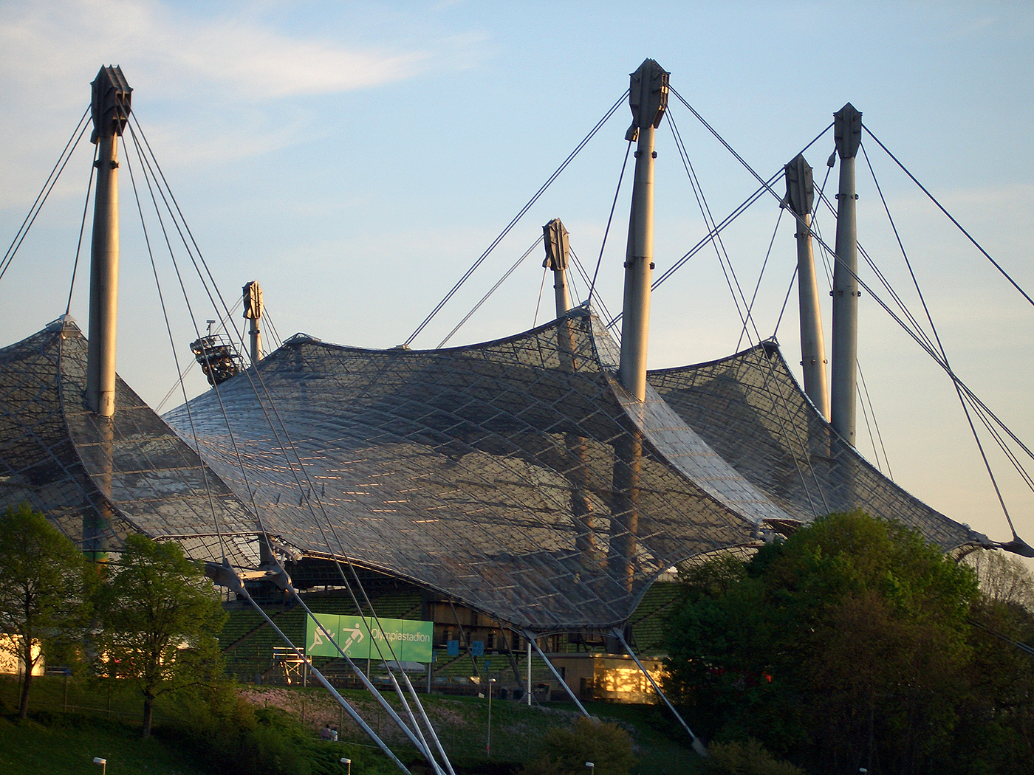
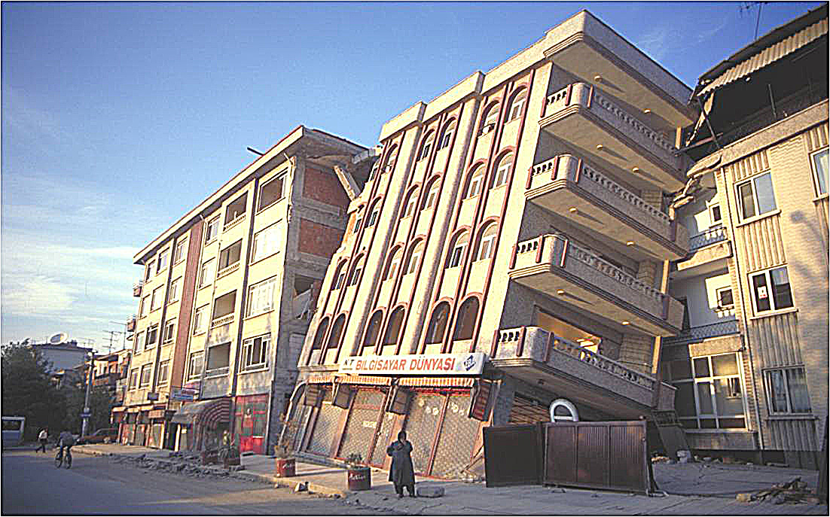
Exception à l’hypothèse des petites déformations
Exception à l’hypothèse des petites déformations:
Câbles
Structures soumises aux charges exceptionnelles (p. ex. séisme)
@ P. Lestuzzi

Slide 10
Principe de la superposition des effets statiques
Si les déformations sont petites, l‘effet statique engendré par un système de forces est égal à la somme algébrique des effets engendrés par chacune des forces prises séparément
Q
Q
q
=
q
+

Slide 11
Contenu du cours
5 grands principes de la statique:
Principe de l’action/réaction
Principe du parallélogramme
Principe de l’équilibre & corps libre
Principe de la superposition
Principe de la coupe
✓
✓
✓
✓

Slide 12
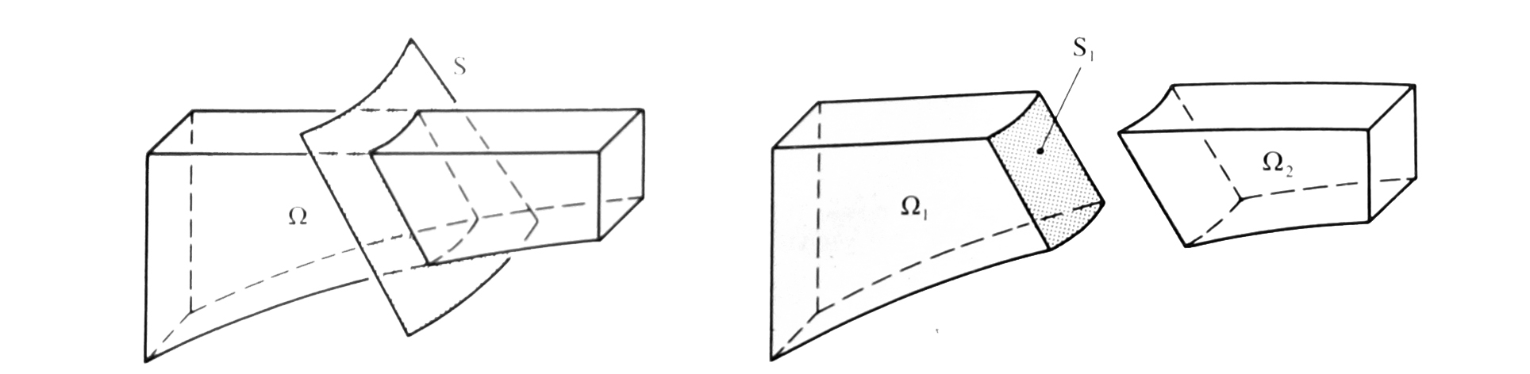
Concept de coupe
Pour analyser ce qu’il se passe à l’intérieur d’un corps, on utilise le concept de la coupe
On coupe et disloque un solide Ω en deux solides Ω₁ et Ω₂
La coupe est une opération abstraite
Si S est les surface utilisée pour la coupe, les deux faces S₁ et S₂ générées sont exactement superposables

Slide 13
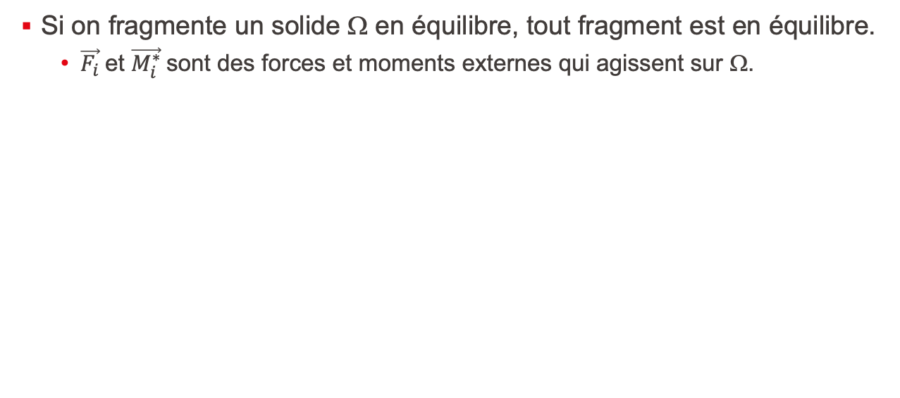
Concept de coupe
Si on fragmente un solide Ω en équilibre, tout fragment est en équilibre.
$\vec{F_{i}}$et $\vec{M_{i}^{∗}}$sont des forces et moments externes qui agissent sur Ω.
S
Ω₂
Ω
Ω₁
z
O
y
x
Ω est en équilibre
Ω₁ et Ω₂ ne sont pas encore en équilibre

Slide 14
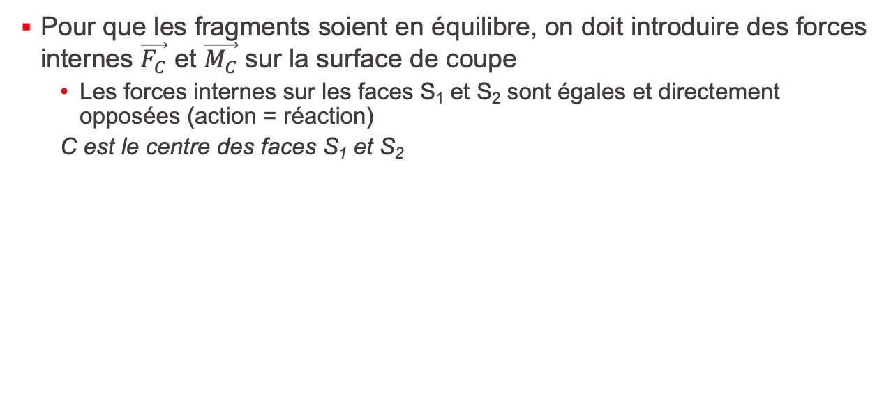
Concept de coupe
Pour que les fragments soient en équilibre, on doit introduire des forces internes $\vec{F_{C}}$ et $\vec{M_{C}}$ sur la surface de coupe
Les forces internes sur les faces S₁ et S₂ sont égales et directement opposées (action = réaction)
C est le centre des faces S₁ et S₂
S
Ω₂
Ω
Ω₁
z
O
y
x

Slide 15
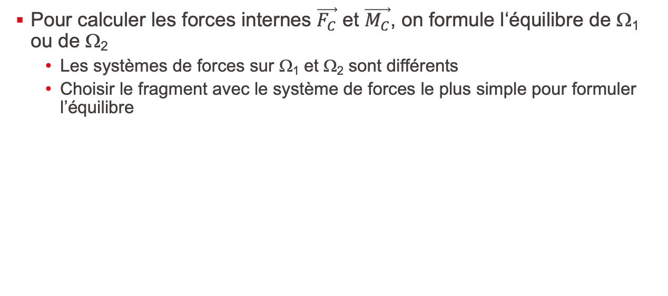
Calculer les forces internes
Pour calculer les forces internes $\vec{F_{C}}$ et $\vec{M_{C}}$, on formule l‘équilibre de Ω₁ ou de Ω₂
Les systèmes de forces sur Ω₁ et Ω₂ sont différents
Choisir le fragment avec le système de forces le plus simple pour formuler l’équilibre

Slide 16
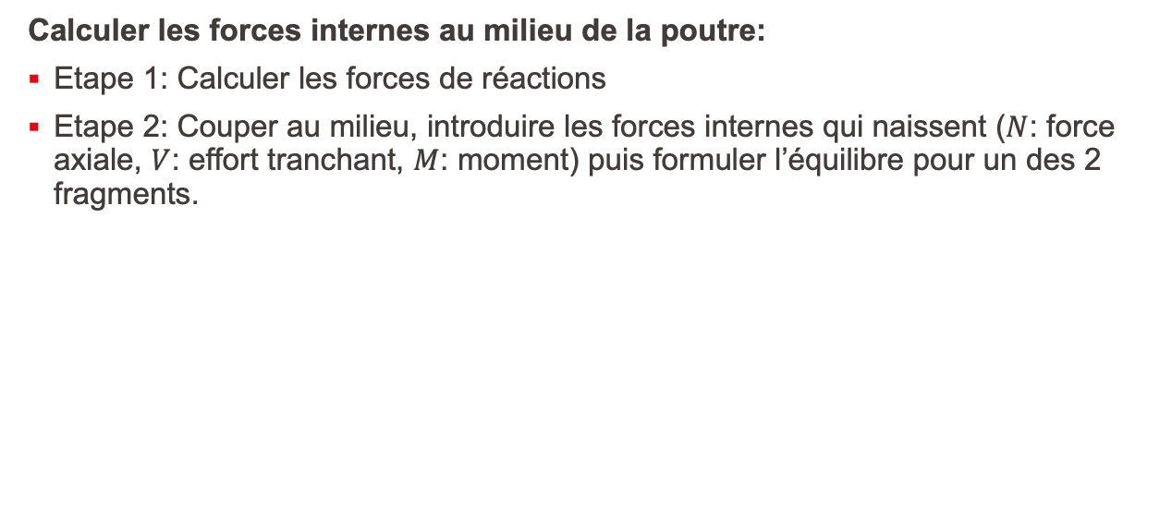
Exemple: Poutre simple avec une force concentrée
Calculer les forces internes au milieu de la poutre:
Etape 1: Calculer les forces de réactions
Etape 2: Couper au milieu, introduire les forces internes qui naissent ($N$: force axiale, $V$: effort tranchant, $M$: moment) puis formuler l’équilibre pour un des 2 fragments.
Q
L/3
2L/3

Slide 17
Exemple (suite)
Q
L/3
2L/3

Slide 18
Synthèse: Coupe d’un solide en équilibre
Si on fragmente un solide en équilibre:
Tout fragment est en équilibre
Des forces internes naissent sur les deux faces de coupe
Les forces internes sur les deux faces sont égales et directement opposées (action–réaction)
Pour calculer les forces internes on peut formuler l‘équilibre d‘un des deux fragments
Les forces sont invisibles dans le solide non coupé:
«Forces internes» ou «Efforts» est utilisé pour désigner les forces et les moments internes

Slide 19
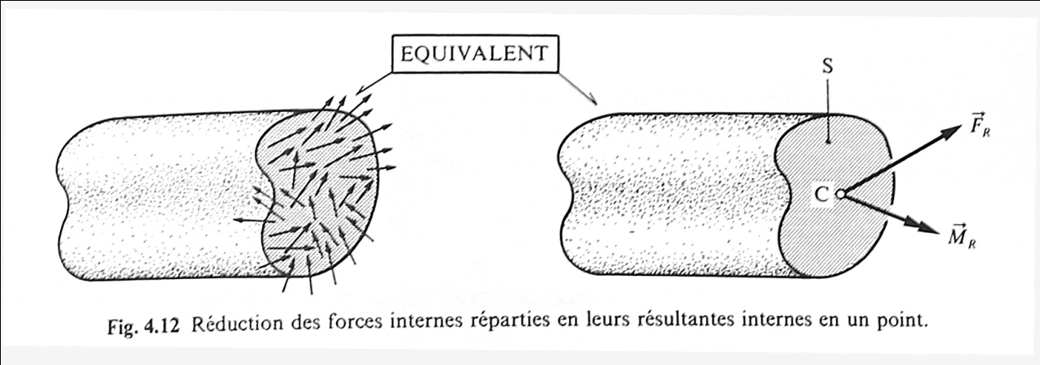
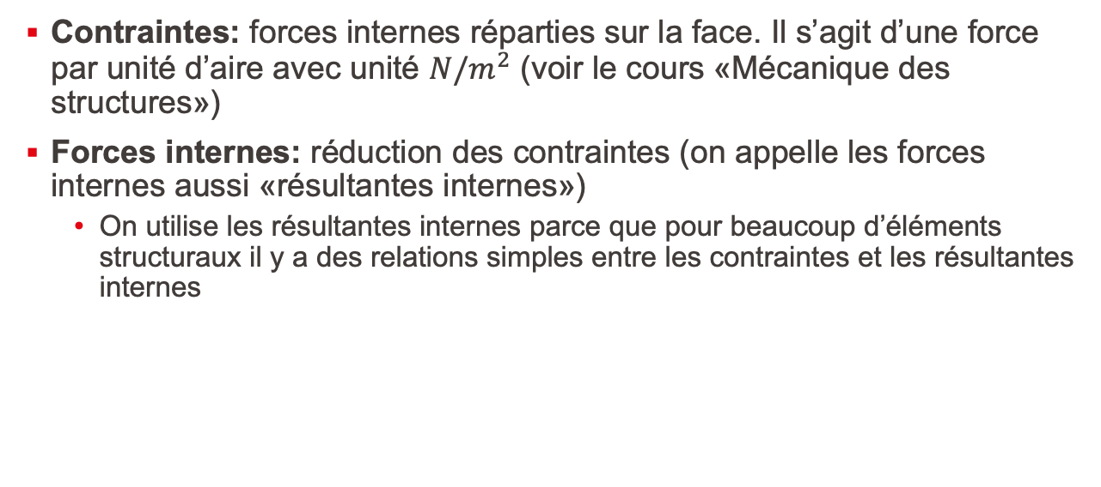
Nature des forces internes
Contraintes: forces internes réparties sur la face. Il s’agit d’une force par unité d’aire avec unité $N/m^{2}$ (voir le cours «Mécanique des structures»)
Forces internes: réduction des contraintes (on appelle les forces internes aussi «résultantes internes»)
On utilise les résultantes internes parce que pour beaucoup d’éléments structuraux il y a des relations simples entre les contraintes et les résultantes internes

Slide 20
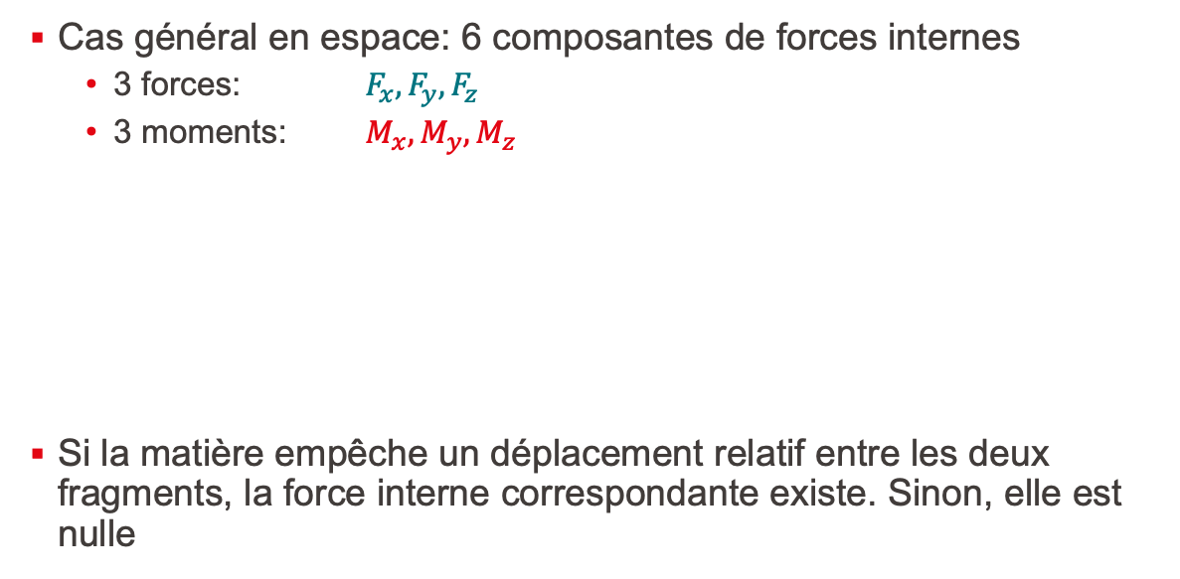
Résultantes internes
Cas général en espace: 6 composantes de forces internes
3 forces: $F_{x}, F_{y}, F_{z}$
3 moments: $M_{x}, M_{y}, M_{z}$
Si la matière empêche un déplacement relatif entre les deux fragments, la force interne correspondante existe. Sinon, elle est nulle
y
Μ_{y}
F_{y}
F_{z}
F_{x}
x
Μ_{x}
z
Μ_{z}

Slide 21
Association force–déplacement (en 3D)
Le déplacement relatif des deux fragments a 6 composantes (6 degrés de liberté): 3 déplacements et 3 rotations
Quand un degré de liberté ne peut se produire, il y a une liaison entre les fragments
Toute liaison fait naître une force associée
Exemples:
Si le déplacement relatif u est empêché entre les deux fragments, il y a une liaison qui fait naître la force F_{x}
Si la rotation θ_{x} n‘est pas empêchée, M_{x}=0
z
θ_{z}
w
u
v
θ_{y}
y
θ_{x}
x
z
Μ_{z}
F_{z}
F_{x}
F_{y}
Μ_{y}
y
M_{x}
x

Slide 22
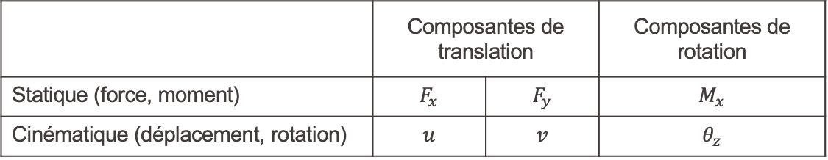
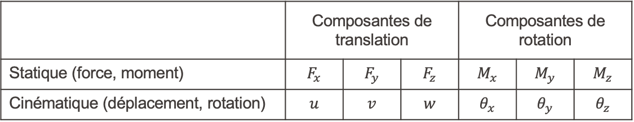
Association force–déplacement
Dans l’espace
En plan
 | Composantes de translation |  |  | Composantes de rotation
Statique (force, moment) | $$F_{x}$$ | $$F_{y}$$ | $$F_{z}$$ | $$M_{x}$$ | $$M_{y}$$ | $$M_{z}$$
Cinématique (déplacement, rotation) | $$u$$ | $$v$$ | $$w$$ | $$θ_{x}$$ | $$θ_{y}$$ | $$θ_{z}$$
 | Composantes de translation |  | Composantes de rotation
Statique (force, moment) | $$F_{x}$$ | $$F_{y}$$ | $$M_{x}$$
Cinématique (déplacement, rotation) | $$u$$ | $$v$$ | $$θ_{z}$$

Slide 23
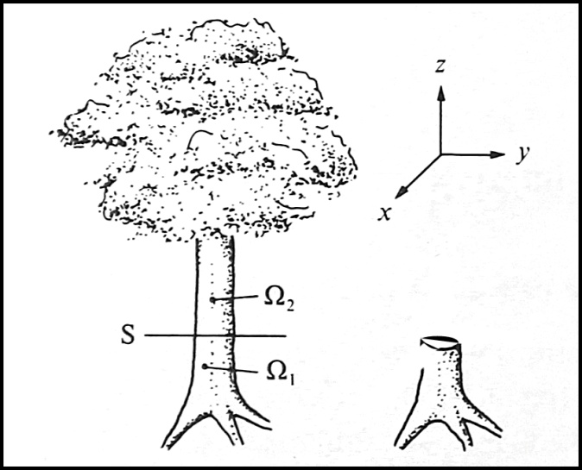
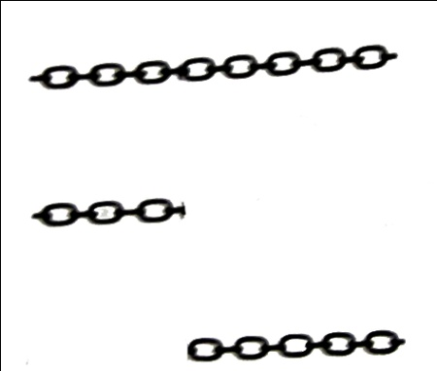
Exemple
Tronc d’arbre:
Chaîne:
S

Slide 24
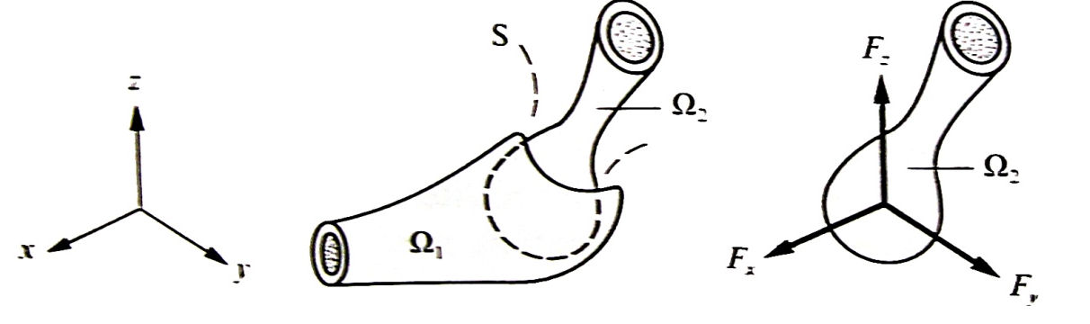
Exemple (suite)
Articulation:

Slide 25
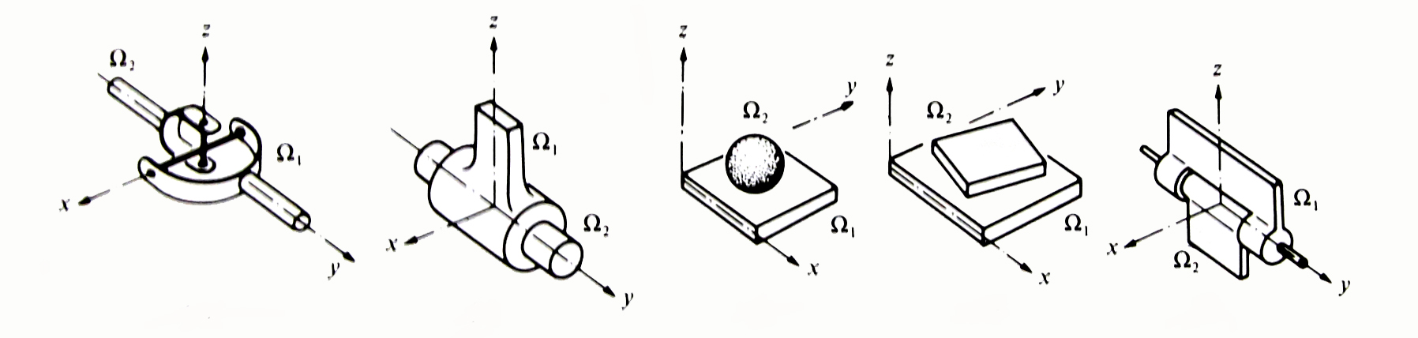
Quelles sont les composantes internes que les mécanismes suivants peuvent transmettre

Slide 26
Les 3 classes d’éléments structuraux
Deux dimensions beaucoup plus petites que le troisième
Exemples: barres, câbles, poutres
Une dimension beaucoup plus petite que les deux autres
Exemples: parois, plaques, coques
Les trois dimensions sont du même ordre de grandeur
Exemples: barrages poids

Slide 27

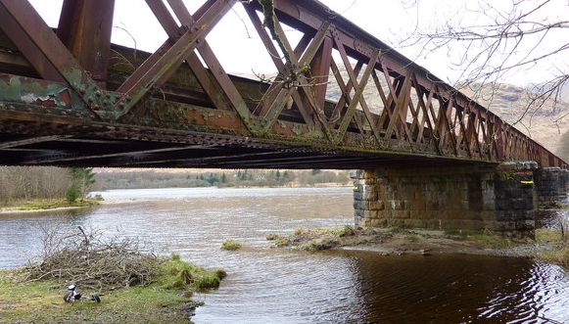
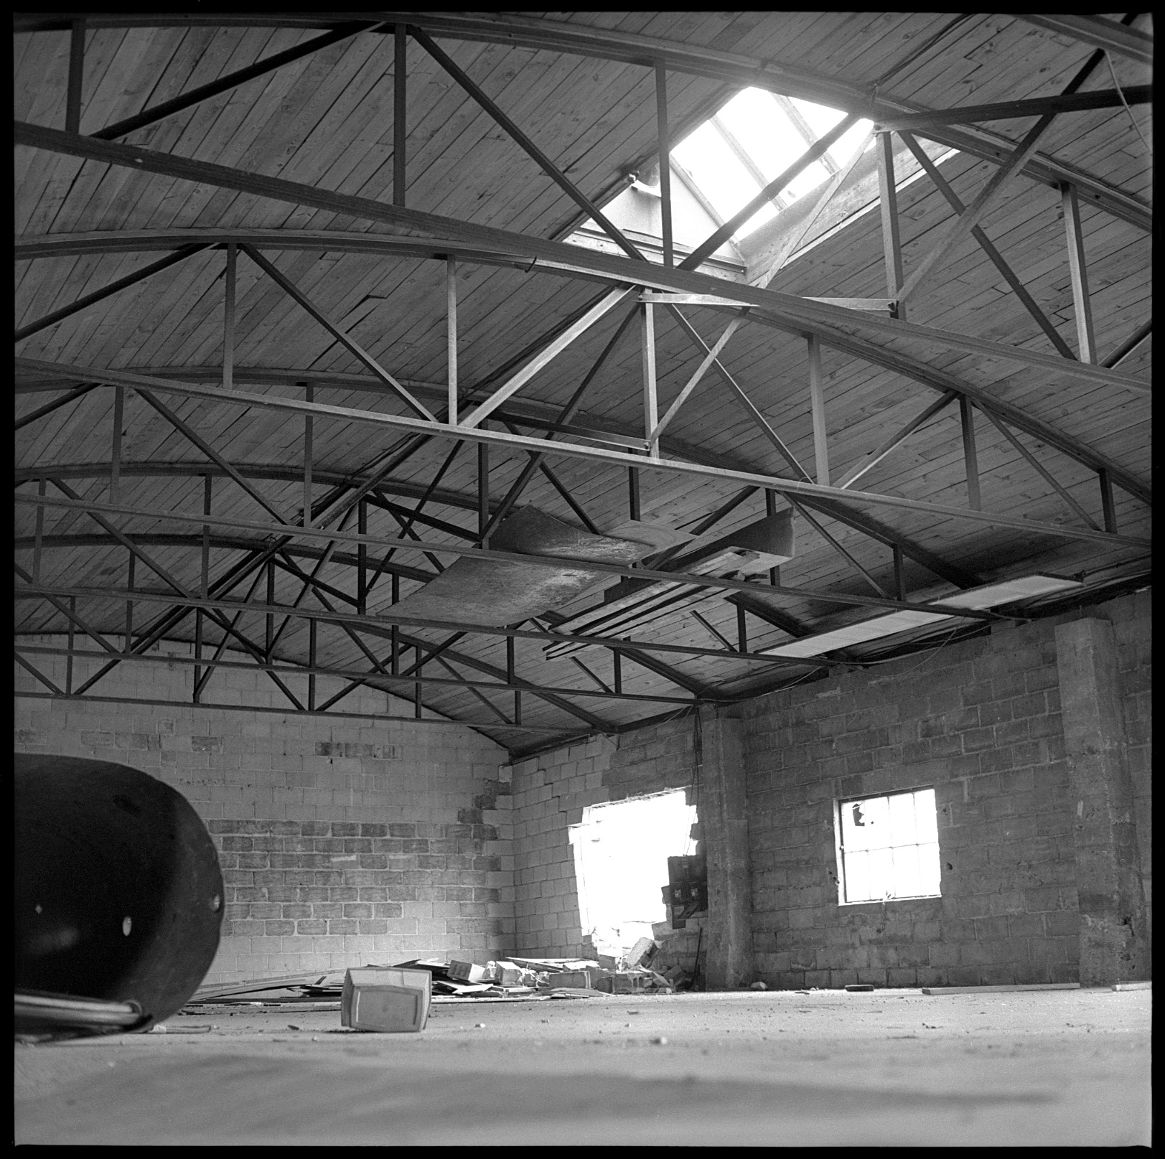
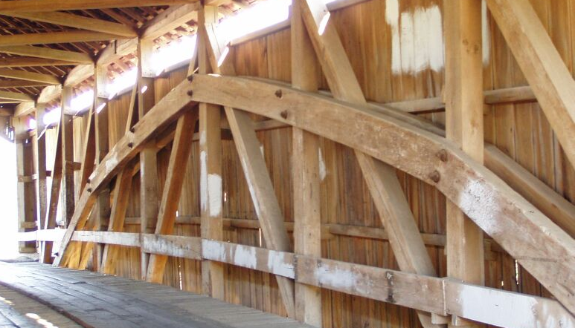
Barres

Slide 28
Barre
La barre est un élément structural:
rectiligne
muni d‘articulations à ses deux extrémités
les charges ne sont appliquées qu’aux articulations (aucune charge ne peut agir entre les articulations. Par exemple, le poids propre est ignoré ou concentré aux articulations))
L’objectif de la modélisation est de rechercher la fonction structurale principale
La barre est utilisée pour modéliser les éléments structuraux dont les moments sont très petits
La barre est un élément structural qui n’existe pas en réalité

Slide 29
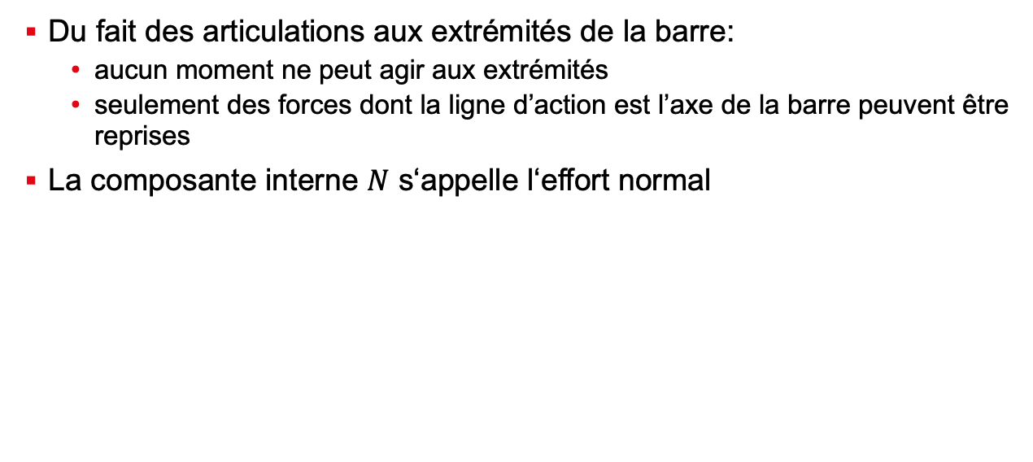
Barre (suite)
Du fait des articulations aux extrémités de la barre:
aucun moment ne peut agir aux extrémités
seulement des forces dont la ligne d’action est l’axe de la barre peuvent être reprises
La composante interne $N$ s‘appelle l‘effort normal
F
S
F
F
N
N
F
y
x

Slide 30
Barre (suite)
 | Cas 1 | Cas 2
La barre est ... | tendue | comprimée
Signe de l‘effort normal | + | -
Effort normal de … | traction | compression

Slide 31
Comparaison Barre – Corde/câble/chaîne
 | Barre | Corde/câble/chaine
Composante interne | Effort normal | Effort normal
Signe de l‘effort normal | + / - traction/compression | + traction
Liaison | bilatérale | unilatérale

Slide 32
Chapitres à étudier dans le TGC 1
Chapitre 4: Déplacement, coupe et barre (en entier)

Slide 33
Références
Références des illustrations par ordre d’apparition
[1] Rainbow Bridge © Ad Meskens, CC BY-SA 3.0
[2] (a) Olympiastadion München © Arad Mojtahedi; (b) Photo by P. Lestuzzi; 1999 Izmit earthquake
[3] Coupe d’un solide: Frey, François. Statique appliquée (TGC volume 1) – Analyse des structures et milieux continus. EPFL Press, 2005
[4] Contraintes et Résultantes internes: Frey, François. Statique appliquée (TGC volume 1) – Analyse des structures et milieux continus. EPFL Press, 2005
[5] Arbre: Frey, François. Statique appliquée (TGC volume 1) – Analyse des structures et milieux continus. EPFL Press, 2005
[6] Articulation: Frey, François. Statique appliquée (TGC volume 1) – Analyse des structures et milieux continus. EPFL Press, 2005
[7] Mécanismes: Frey, François. Statique appliquée (TGC volume 1) – Analyse des structures et milieux continus. EPFL Press, 2005
[8] Tour Eiffel © Annish33, CC BY-SA 3.0
[9] Railway Bridge Over Loch Awe © Bernard Blanc, © Richard Cooke, CC BY-SA 2.0
[10] Charpente en acier © Ross, CC BY-NC-ND 2.0
[11] Arc en bois © Chris Light, CC BY-SA 3.0
[12] Icone exercices: Figure © Dukesy68, CC BY-SA 4.0 ; Pont du Golden Gate, CC0 1.0

Slide 34
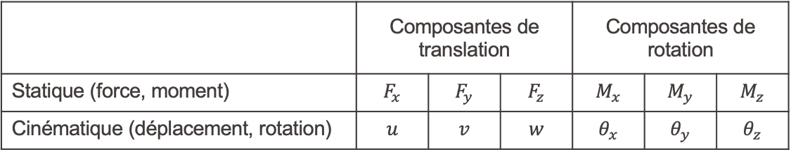
Association force–déplacement (en 3D)
Le déplacement relatif des deux fragments a 6 composantes (6 degrés de libertés).
Quand un degré de liberté ne peut se produire, il y a une liaison entre les fragments
Si un degré de liberté est empêche, il est associé avec une force ou un moment interne
 | Composantes de translation |  |  | Composantes de rotation
Statique (force, moment) | $$F_{x}$$ | $$F_{y}$$ | $$F_{z}$$ | $$M_{x}$$ | $$M_{y}$$ | $$M_{z}$$
Cinématique (déplacement, rotation) | $$u$$ | $$v$$ | $$w$$ | $$θ_{x}$$ | $$θ_{y}$$ | $$θ_{z}$$
z
z
θ_{z}
Μ_{z}
w
F_{z}
u
v
θ_{y}
y
F_{x}
F_{y}
Μ_{y}
y
θ_{x}
M_{x}
x
x

Slide 35
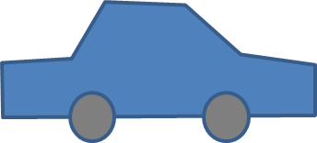

Slide 36
Exemples: Superpostion
2q
q
=
+
=
=

